Slide 1
Desarrollo de fractales mediante el método de Mandelbrot
Integrantes:
Juan Berumen
Santiago Aguilar
Rodrigo Padilla
Wenceslao Peña

Slide 2
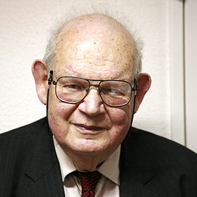
El método de Mandelbrot : este método para desarrollar "objetos fractales" fue creado por Benoît Mandelbrot en la década de los años 70, mientras trabajaba en IBM.

Slide 3
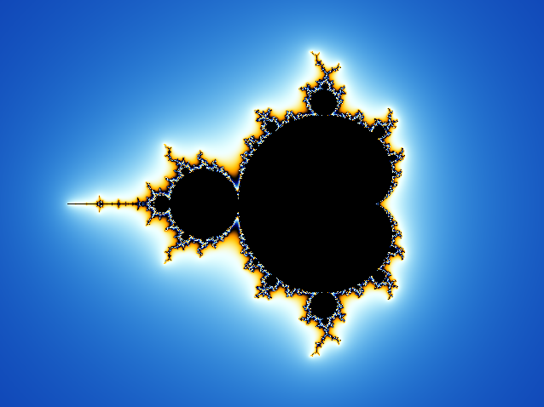
El fractal derivado por este método cuando se toma la función F(z)=z2 se llama conjunto de Mandelbrot. En lo que sigue, en lugar de zn+1=F(zn)+c se utilizará la notación Z=F(Z)+C, como si se tratara de una asignación en algún lenguaje de programación.

Slide 4
Objetivos
1.1
El objetivo es desarrollar tres objetos fractales (figura geométrica irregular) mediante el método de Benoit Mandelbrot.
1.2
Nos decidimos por 3 fractales distintos ya que tienen una forma peculiar e interesante.
Sus estructuras o sus formas hacen que el trabajo sea más complejo más no difícil, ya que son distintos a los vistos en clase, por lo cual nos llevó a investigar más a fondo sobre este tema de fractales de Benoit Mandelbrot.
La forma de simularlo en python es diferente a la analizada en clase por lo que pensamos que sería un buen proyecto

Slide 5

1.3 Modelo que representa el problema
¿Cómo se generan estos conjuntos? Veamos. Gaston Julia estudió el método iterativo
Por ejemplo, para c=-1, la órbita de Z0= 2 es:
Esto es, 2,3,8,63,...,. Si analizamos esta sucesión de número complejos, vemos que le aleja hacia infinito.

Slide 6
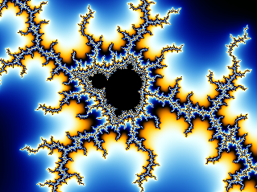
Aquí entra Mandelbrot, pues Mandelbrot utilizó los hechos siguientes
La órbita del 0 es la que determina si el conjunto de Gaston Julia asociado a un número complejo es conexo o no.
Sabemos cuándo una órbita tiende a infinito. para encontrar los valores de para los que el conjunto de Julia era conexo, y encontró que la disposición de estos números complejos en el plano tenía una estructura realmente interesante. De aquí salió el conocido conjunto de Mandelbrot o conjunto M:

Slide 7
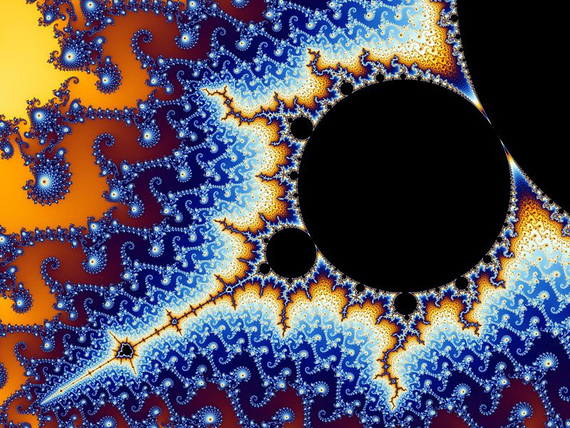

El conjunto de Mandelbrot es el conjunto de números complejos para los cuales el método iterativo no tiende a infinito, es decir, no es divergente.

Slide 8
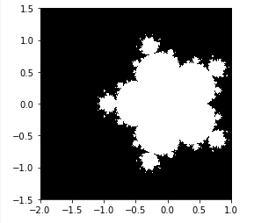
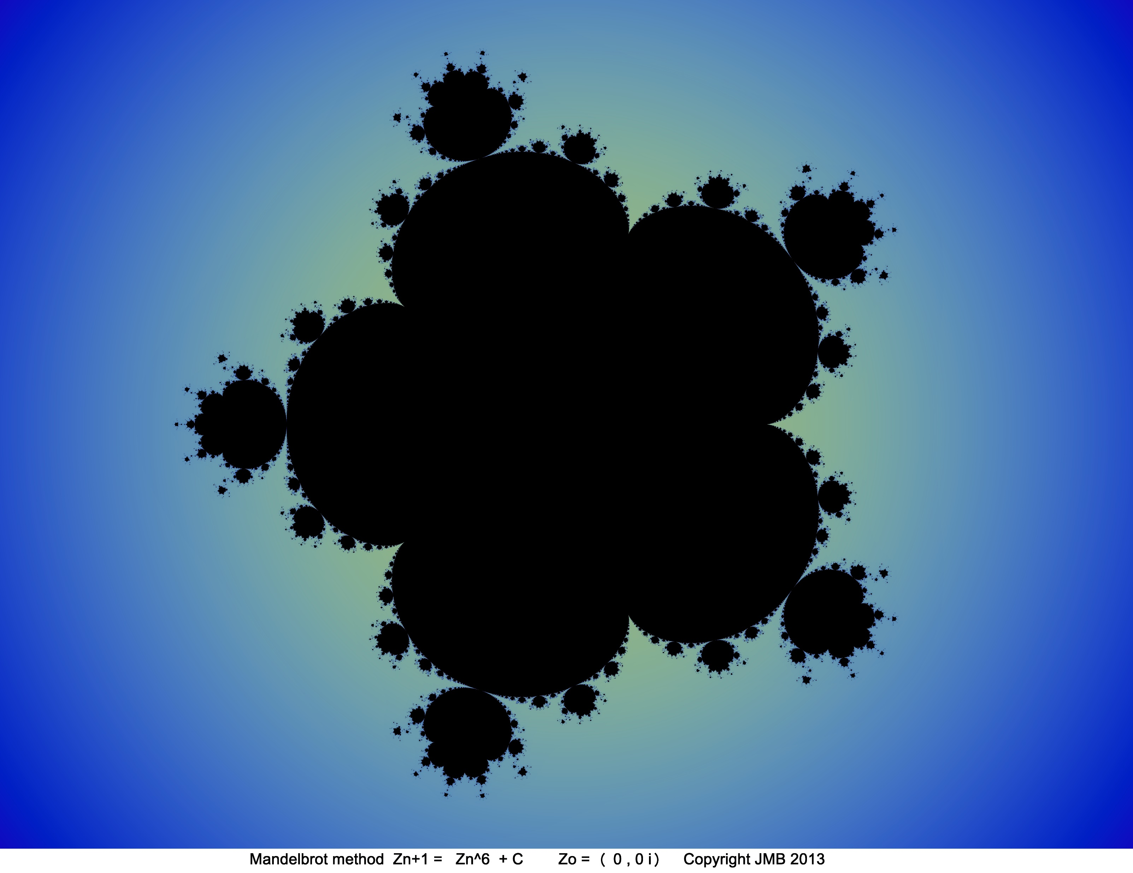
Fractal 1
Z = Z**6 + C

Slide 9
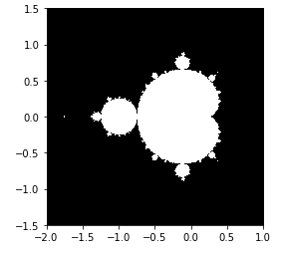
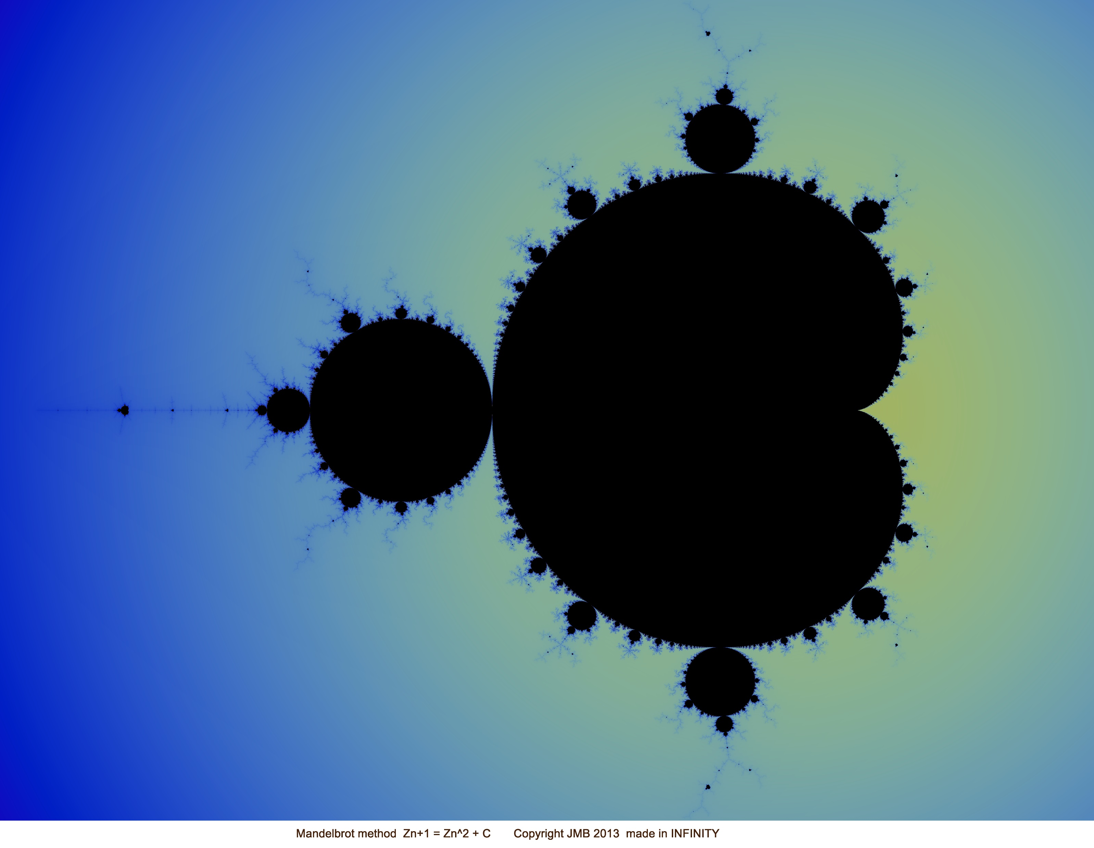
FRACTAL 2.
La primera función que satisface el fractal que realizaremos en el primer código es la siguiente:
z**2 + c

Slide 10
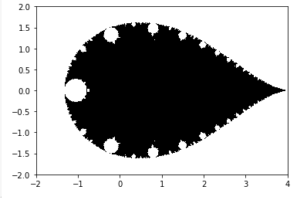
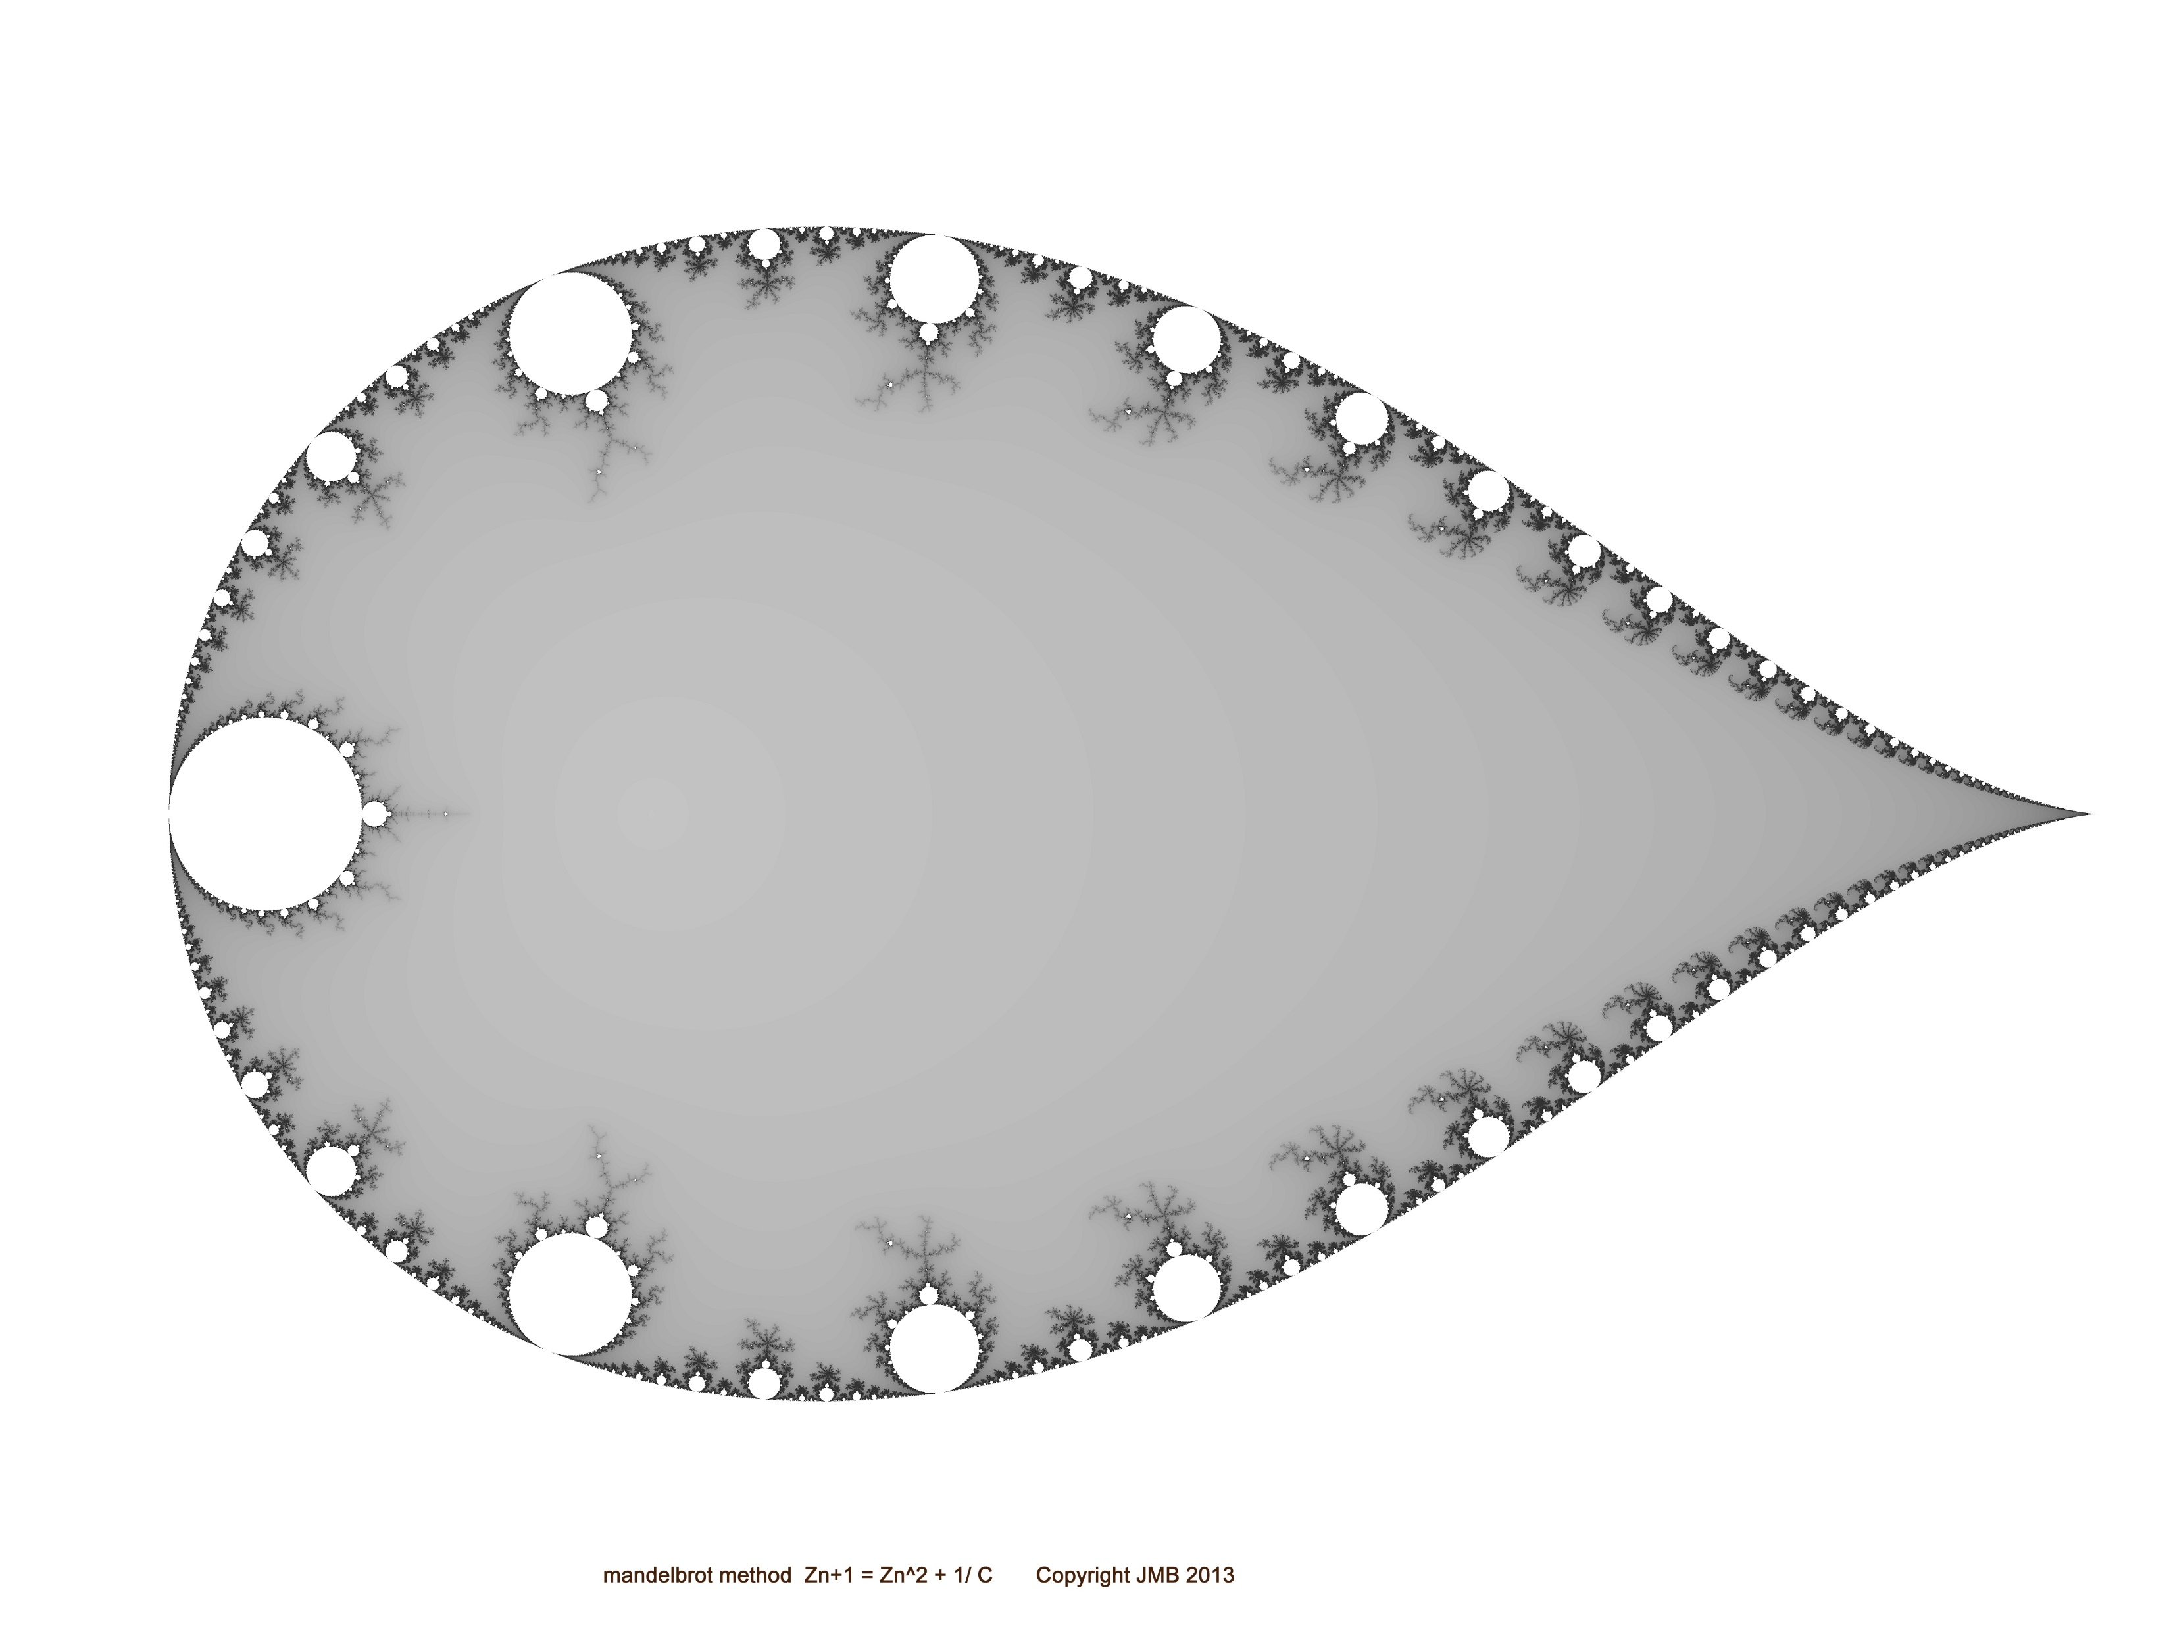
FRACTAL 3
z**2 + 1/c

Slide 11
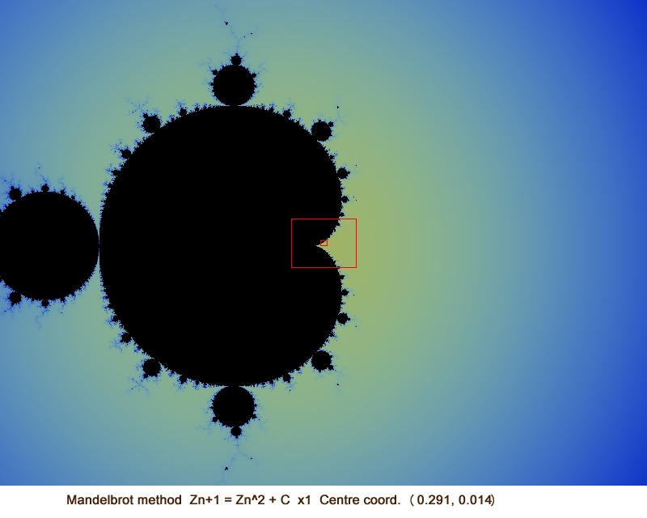
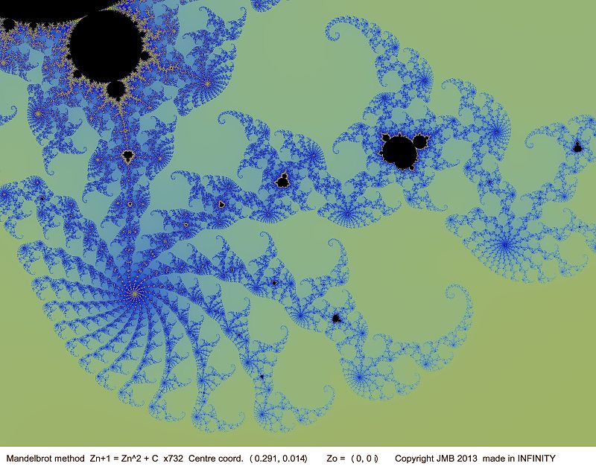
Un breve viaje a las profundidades del fractal de Mandelbrot
A continuación vamos a adentrarnos en el fractal clásico de Mandelbrot, utilizando el microscopio de altísima resolución que nos proporciona el cálculo iterativo. Todas las ampliaciones vienen precedidas de una imagen del fractal a escala 1:1 en donde podemos apreciar la zona ampliada Z = Z^2 + C

Slide 12
CONCLUSIONES
Nosotros concluimos que la simulación de un fractal por el método de Mandelbrot es una manera muy compleja por la cual se pueden simular distintas figuras irregulares utilizando un método iterativo donde no tienda a infinito. Pudimos realizar estas figuras fractales pero sin embargo tenemos muchas posibilidades de figuras resultantes con este método. Sin duda alguna cumplimos con los objetivos planteados.

Slide 13
ANÁLISIS DE DATOS DE LA NASA

Slide 14
OBJETIVO:
Interpretar los datos de una sonda espacial, la cual arrojó datos de temperatura, latitud, longitud y peso. Con la finalidad de poder determinar si existen cuerpos celestes en base a su temperatura y peso.

Slide 15
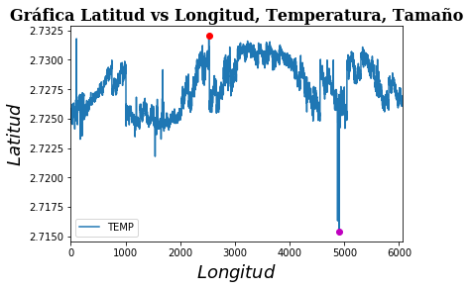
Gráfica que muestra la temperatura máxima y mínima registrada en la esfera celeste.

Slide 16
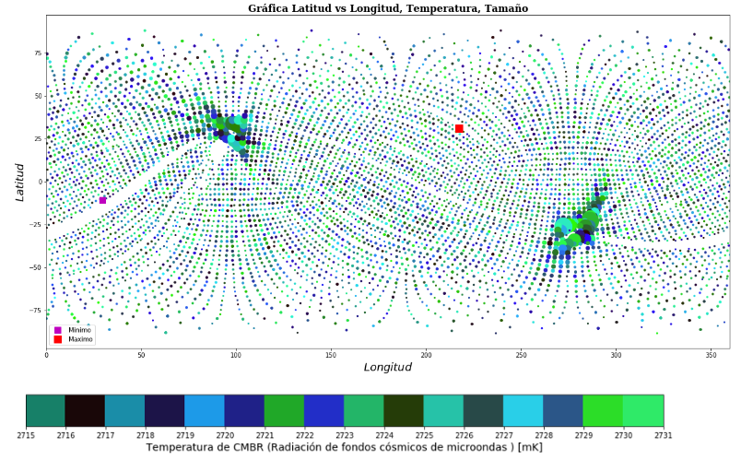

Slide 17
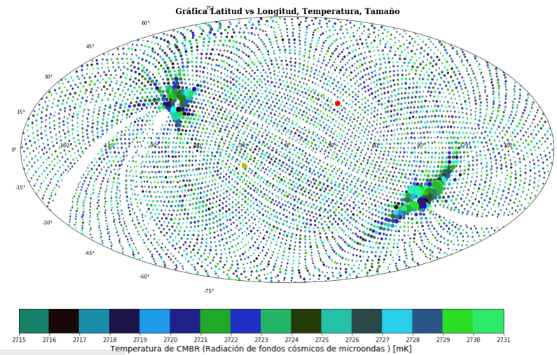

Slide 18
Conclusión del proyecto
Analizamos datos de la Nasa (Datos de Sondas en el espacio) lo que hizo esta sonda fue tomar datos de la temperatura en el espacio, así que teníamos datos acerca de la latitud y longitud espacial, el tamaño del pixel, que esto significa el área en donde fue captada esa temperatura, así como la temperatura del área.
Se graficó con matplotlib primero en un plano, latitud, longitud (en grados), así mismo se graficó el tamaño del pixel en el espacio simulando con puntos y su diámetro iba aumentando dependiendo el pixel, así mismo se creó una escala para medir la temperatura, cabe mencionar que se graficó de igual forma el máximo y el mínimo dependiendo la temperatura.

Slide 19
Referencias: Bibliografía
Gaussianos. (s.f.). ¿Qué es el conjunto de Mandelbrot?: historia y construcción. Obtenido de https://www.gaussianos.com/%C2%BFque-es-el-conjunto-de-mandelbrot-historia-y-construccion/
Wikipedia. (s.f.). Desarrollo de fractales mediante el método de Mandelbrot. Obtenido de https://es.wikipedia.org/wiki/Desarrollo_de_fractales_mediante_el_m%C3%A9todo_de_Mandelbrot
http://matplotlib.org/
https://www.nasa.gov/
https://pypi.python.org/pypi/sdeint
https://www.astropy.org/
https://pandas.pydata.org/
https://www.numpy.org/

